Slide 2
Du skal vide nogen om blodtrykket, fordi det fortæller noget om hvordan dit hjerte har det. HUSK - at hjertet ikke er til at undvære ligesom bilen heller ikke kan undvære motoren

Slide 3
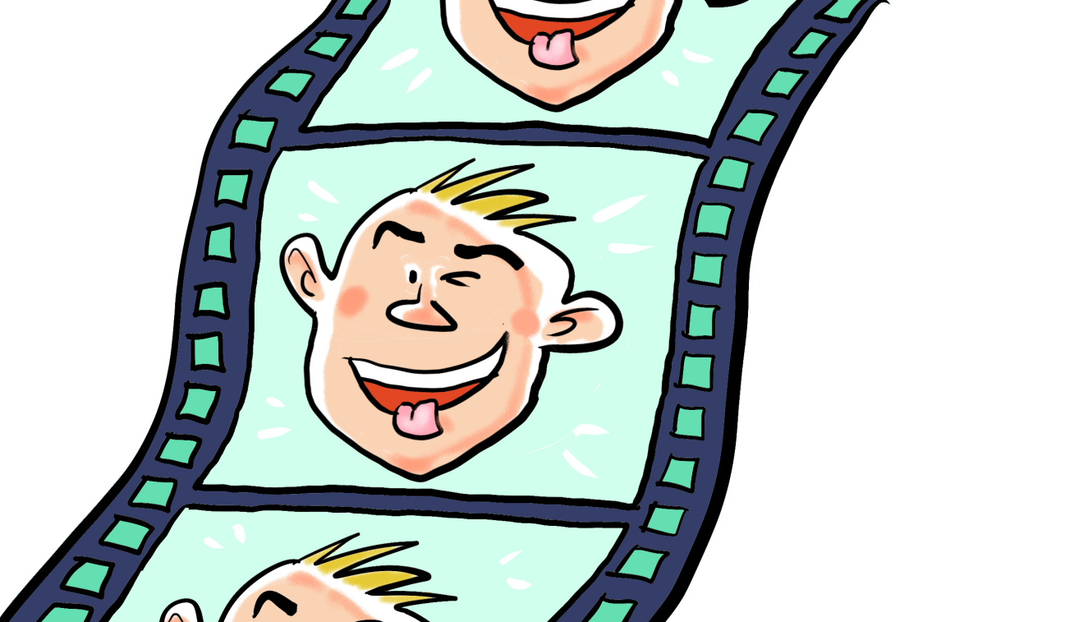
Find filmen på www.smutprojektet.dk

Slide 4
Filmen
Hvad handlede filmen om?
Hvad var godt og hvorfor?
Hvad var ikke godt og hvorfor?
Hvad tænker du, når du ser filmen?
Hvad skal du passe på?
Hvad er der galt med Grete?

Slide 5
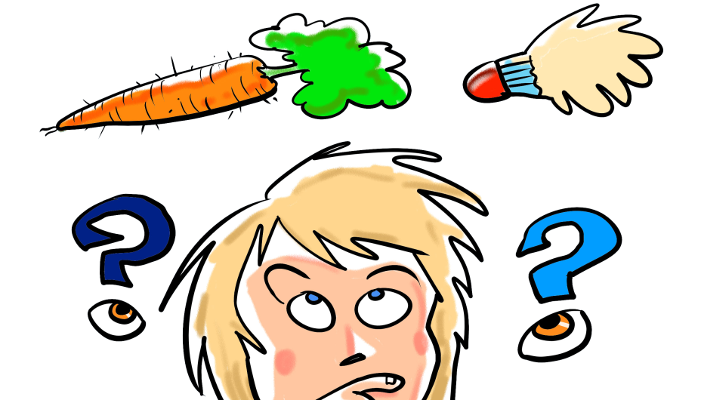
Pause

Slide 6
Kan I huske filmen om Grete og blodtrykket?
Hvad handlede filmen om?
Kender I nogen, der får piller for forhøjet blodtryk?
Hvordan har de det både nu og før de fik forhøjet blodtryk?
Kan de mærke de har forhøjet blodtryk?
Hvad gør de for at leve med deres forhøjet blodtryk?

Slide 7
Gruppesnak
Hvor sidder hjertet?
Bag brystet

Slide 8
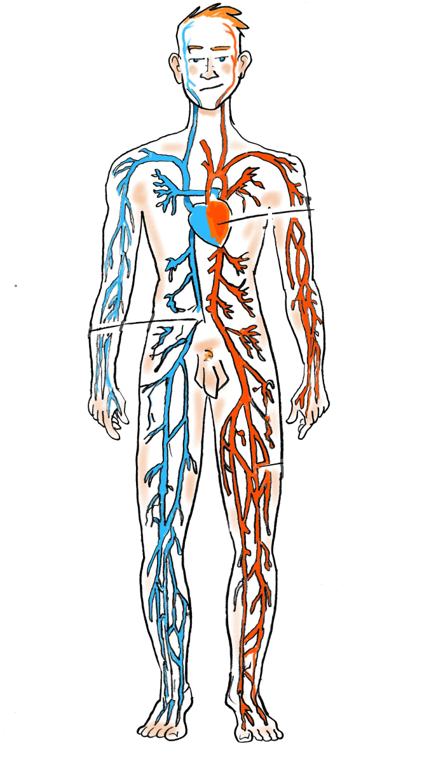
Gruppesnak
Hvad bruger du hjertet til?
Hjertet får blodet rundt i kroppen og får dig
til at fungere, ligesom motoren får bilen til at køre.

Slide 9
Gruppesnak
Kan hjertet blive slidt op?
Ja, hvis du ikke passer på det. Når hjertet bliver slidt hedder det, at du har forhøjet blodtryk

Slide 10
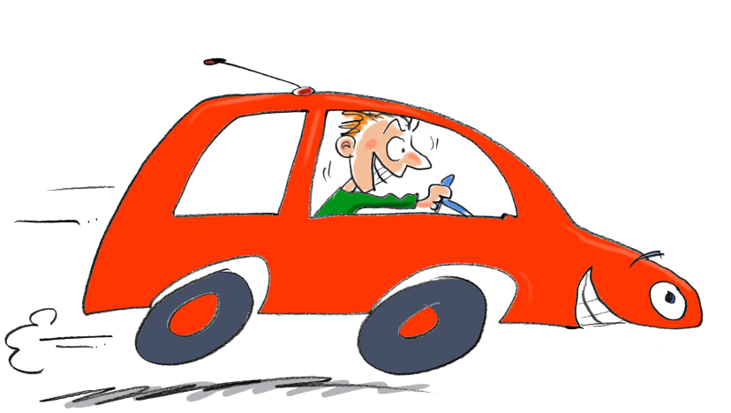
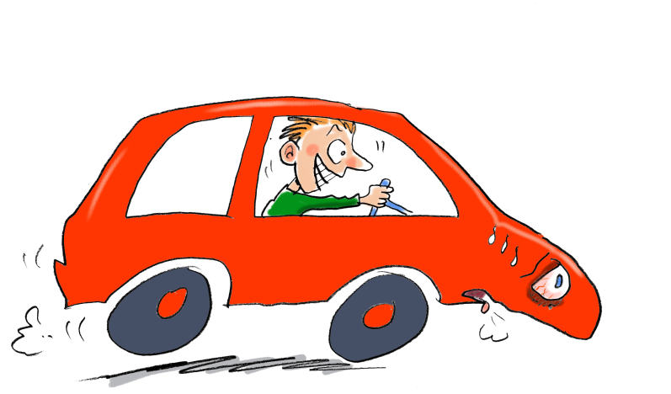
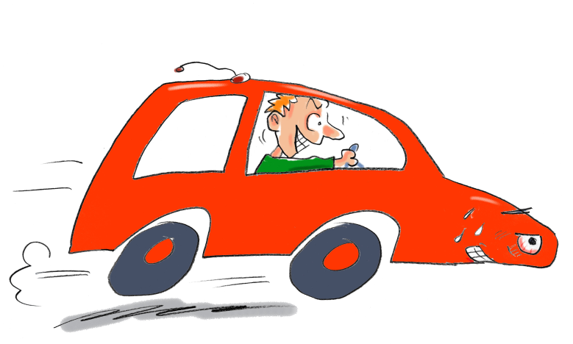
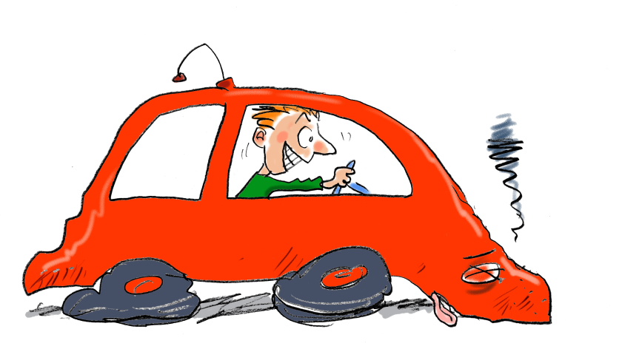
Gruppesnak
Hvordan bliver hjertet slidt?
Hvis hjertet bliver ved med at køre for hurtigt ligesom manden i bilen, så bliver hjertet slidt,
og du får forhøjet blodtryk.

Slide 11
Gruppesnak
Hvad siger et blodtryk om kroppen?
Blodtrykket siger noget om, hvordan hjertet har det, ligesom motoren siger noget om, hvordan bilen har det

Slide 12
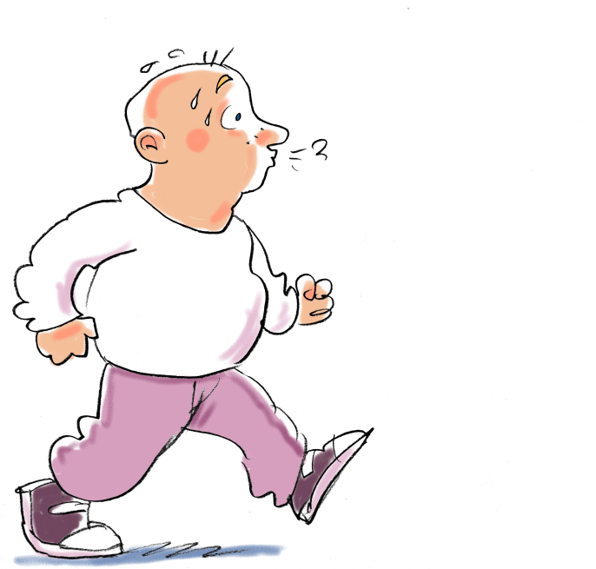
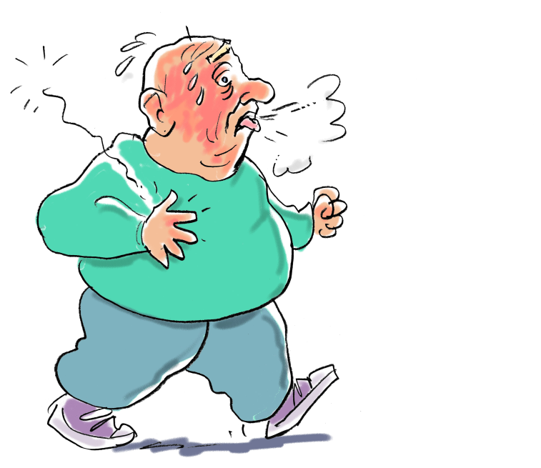
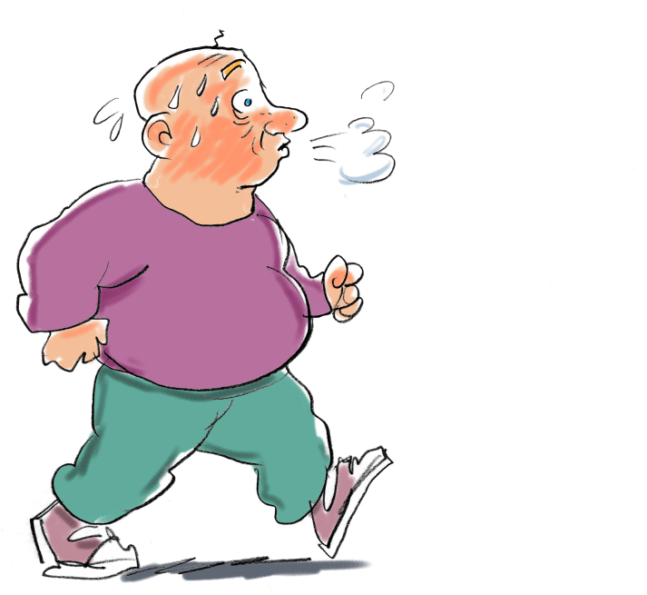
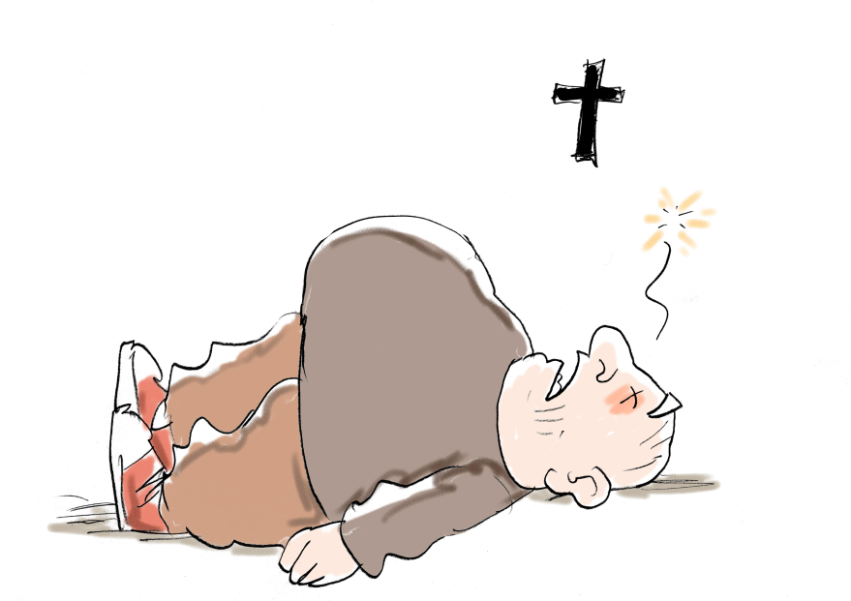
Gruppesnak
Kan du leve uden et hjerte?
Nej, du kan ikke leve uden dit hjerte, ligesom
bilen ikke kan køre uden en motor.

Slide 13
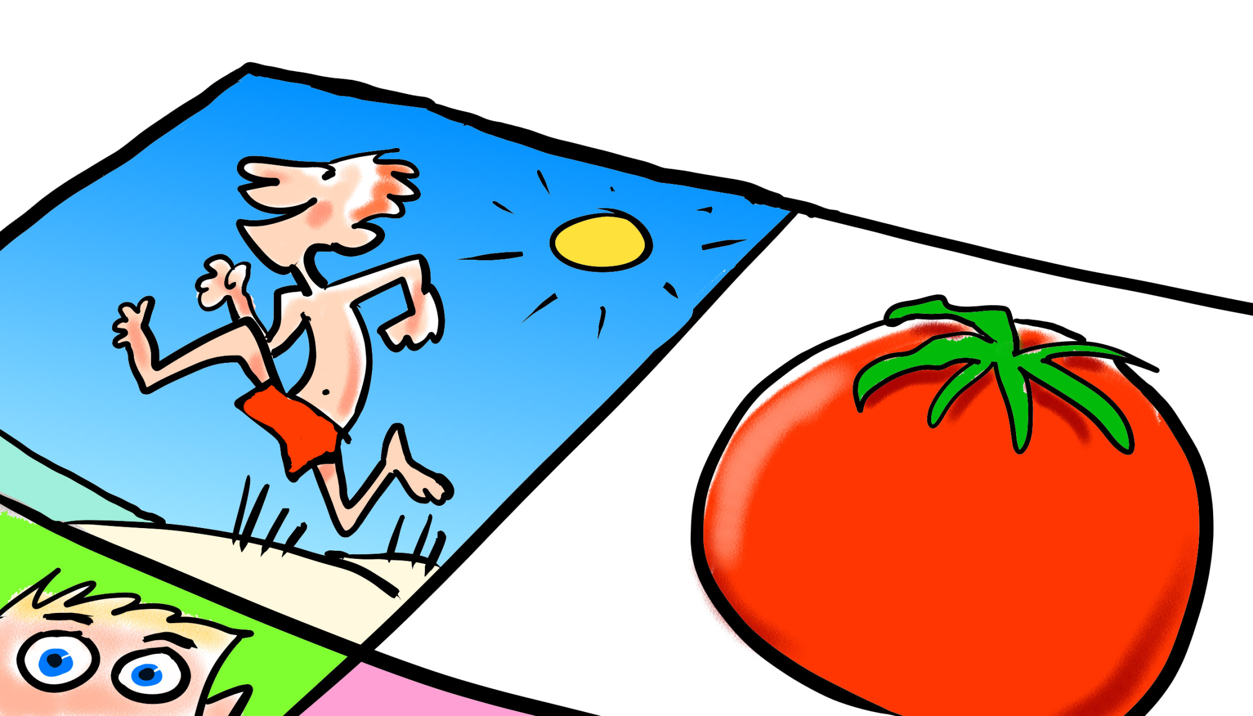
Pause

Slide 14
Gruppesnak
Hvorfor får man forhøjet blodtryk?
Man får forhøjet blodtryk, fordi hjertet bliver slidt som motoren i bilen, hvis du kører for stærkt

Slide 15
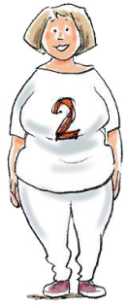
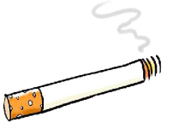
Det der slider hjertet er:
Hvis du er meget tyk?
Hjertet skal arbejde mere, hvis det skal rundt i en stor tyk krop
Hvis du ryger?
Hjerter får blodet rundt i kroppen og det er svært når du ryger, fordi rygning giver hjertet modstand, som hvis du bremser bilen

Slide 16
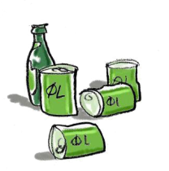
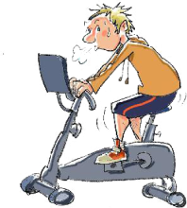
Det der slider hjertet er:
Hvis du drikker meget øl, vin eller spiritus
Hjertet skal arbejde mere hvis du har alkohol i kroppen, som bilen der kører stærkt
Hvis du IKKE får motion
Kroppen bliver slap af mangel på motion og hjertet skal arbejde mere

Slide 17
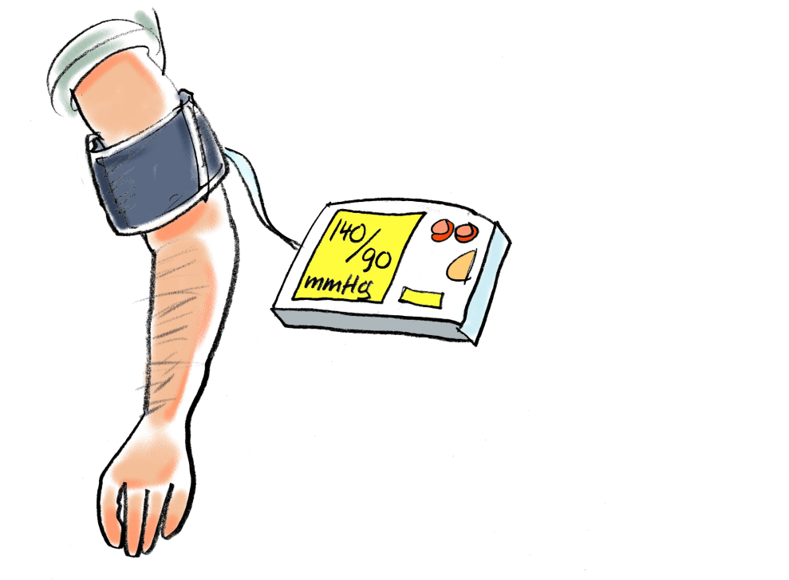
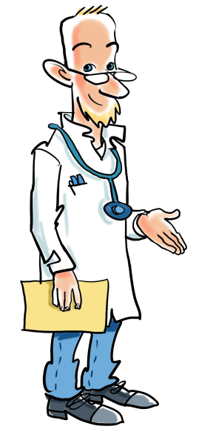
Hvordan måles et blodtryk
Hvordan måles et blodtryk?
Blodtrykket måles med et blodtryksapparat
Hvorfor skal blodtrykket måles?
Blodtrykket skal måles, fordi du skal undgå at slide på hjertet
Hvor tit skal du måle dit blodtryk?
1 gang om året hos lægen

Slide 18
Øvelse 1
Prøv på skift at måle hinandens blodtryk med blodtryksapparatet
Blodtryksmanchetten skal sidde på overarmen
Snak om hvordan det føles at have en blodtryksmanchet på overarmen
I skal være helt stille når blodtrykket måles

Slide 19
19
Øvelse 1 (fortsat)
Skriv ned hvad dit blodtryk er på et stykke papir
Prøv at hoppe 50 gange på stedet
Prøv igen at måle jeres blodtryk
Hvad skete der?
Blev blodtrykket højere eller lavere?

Slide 20
Gruppesnak
Hvordan behandles forhøjet blodtryk?
Lægen giver piller og så har kroppen det godt igen

Slide 21
Gruppesnak
Hvordan undgår du forhøjet blodtryk?
Du undgår forhøjet blodtryk ved at spise sundt, holde dig slank og dyrke motion flere gange om ugen

Slide 22
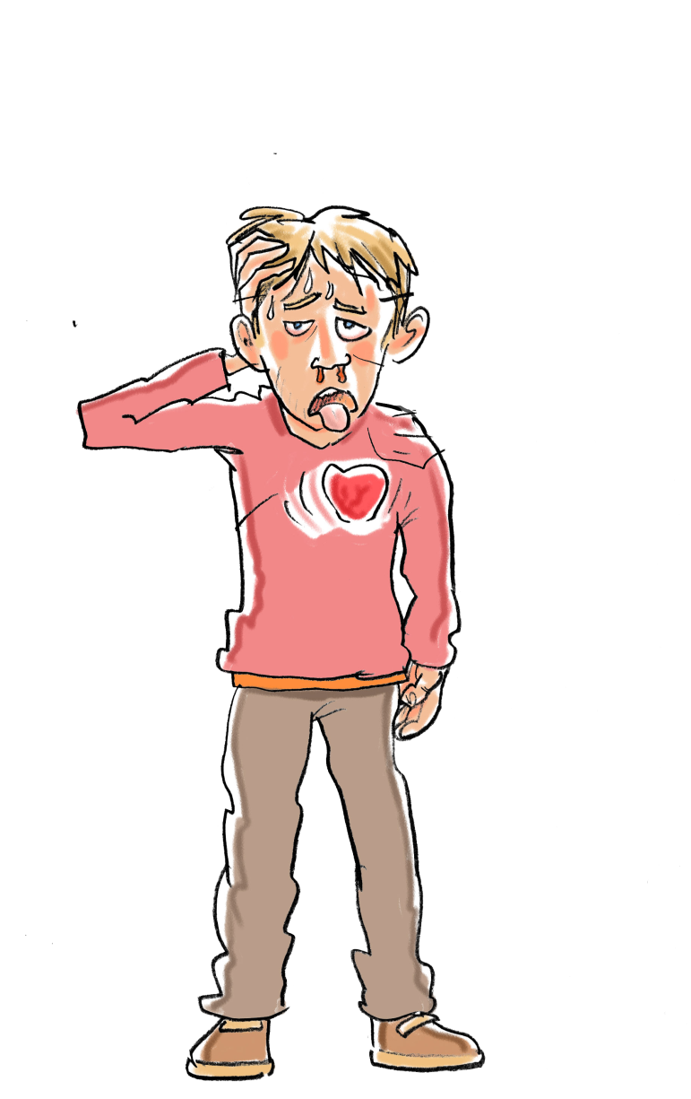
Gruppesnak
Hvordan kan jeg mærke jeg har højt blodtryk?
Mange mærker IKKE NOGET
Nogle får:
Hovedpine
Tit næseblod
Sveder meget
Hjertebanken og åndenød
Forhøjet blodtryk gør ikke ondt, men hjertet arbejder alt for
meget og slider på kroppen ligesom manden der kører for stærkt i
bilen

Slide 23
Øvelse 2
Prøv på skift at måle hinandens blodtryk med blodtryksapparatet
Læg jer ned på gulvet
Luk øjnene og lyt til noget afslappende musik
I må ikke tale med hinanden og det er ok at falde helt i søvn

Slide 24
24
Øvelse 2
Prøv igen at måle hinandens blodtryk, mens I
stadig ligger på gulvet
Hvad skete der? Blev blodtrykket højere eller lavere?
Hvis du har et fint blodtryk skal der stå tal under 140/90 mmHg.
Når kroppen slapper helt af skal hjertet ikke arbejde så meget og derfor bliver blodtrykket lavere

Slide 25
Hvad fik du lært?

Slide 26
Hvad fik du lært?
Hvor sidder hjertet?
Bag brystet
I maven
I halsen

Slide 27
Hvad fik du lært?
Hvad bruger du hjertet til?
Til at få blodet rundt i kroppen
Til at spise med
Til at være forelsket

Slide 28
Hvad fik du lært?
Hvorfor er det vigtigt at få målt
blodtrykket?
Fordi kroppen ikke skal arbejde for stærkt og blive syg, som manden der kører for stærkt i bilen
Fordi du skal kunne sammenligne med andre
Fordi ellers kan du ikke spise mad

Slide 29
Hvad fik du lært?
Hvordan undgår du forhøjet
blodtryk?
Sover meget
Spiser sundt, holder dig slank og motionerer flere gange om ugen
Bliver meget tyk

Slide 30
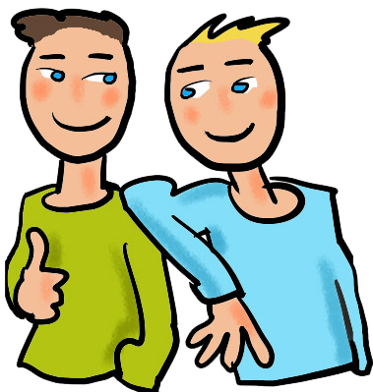
Tak for i dag

